Slide 1

Cours de français
A1-A2+
2022-2023

Slide 2
Emploi du temps
MERCREDI 15-18 4C | Cours de français | Matilde Soliani matilde.soliani@units.it
VENDREDI 15-18 4D | Lectorat | Jean-Claude Trovato jctrovato@alice.it

Slide 3

Compétences visées
Connaissances et compétences GRAMMATICALES
ECRIT : production
compréhension
ORAL : production
compréhension

Slide 4

GRAMMAIRE
Explication du sujet grammatical
Exercices en classe
Exercices d’autoapprentissage

Slide 5

PRODUCTION ECRITE
Présentation (500-1000 mots)
Curriculum Vitae
Objectifs personnels (500-700 mots)
Vulgarisation d’un sujet économique* (800-1000 mots) Groupe: 1 à 4 personnes
Travail en classe + autonome

Slide 6
COMPREHENSION ECRITE
Lecture en salle de classe de 2 textes économiques*
Questions fermées et à choix multiple
Questions ouvertes

Slide 7
LECTORAT
Prononciation
Conversation
Dépannage grammatical
ASSISTANCE REDACTION des textes du portfolio

Slide 8

EXAMEN :
2 PHASES
PORTFOLIO A RENDRE
EXAMEN ORAL :
Questions portant sur les sujets du portfolio

Slide 9
PHASE 1
5 CFU / ECTS | 3 CFU / ECTS
Présentation | CV
CV | Vulgarisation d’un sujet économique
Objectifs personnels | 1 Compréhension de son choix
Vulgarisation d’un sujet économique
1 Compréhension de son choix
PORTFOLIO
Consigne : Moodle

Slide 10
Portfolio : calendrier
^{1er} appel | 7 juin ORAL | Correction des textes en classe et 1 fois par mail jusqu’au 24 mai | Consigne du portfolio jusqu’au 3 juin
2ème appel | 21 juin ORAL | Correction des textes en classe et 1 fois par mail jusqu’au 7 juin | Consigne du portfolio jusqu’au 17 juin
3ème appel | 5 juillet ORAL | Correction des textes en classe et 1 fois par mail jusqu’au 21 juin | Consigne du portfolio jusqu’au 1 juillet
4ème appel | 13 septembre ORAL | Correction des textes en classe et 1 fois par mail jusqu’au 30 août | Consigne du portfolio jusqu’au 9 septembre
N.B. Si vous m’envoyez les textes à corriger après la date ultime de correction ou que vous dépassez la date de consigne du portfolio, vous passez automatiquement à l’appel suivant !

Slide 11

Matériel du cours de français
MOODLE : 107EC - IDONEITA' LINGUISTICA (LINGUA FRANCESE) 2022
Présentations powerpoint (introduction du cours, points grammaire, éléments de production écrite)
Documents (exercices de grammaire, textes pour la compréhension écrite)
Méthodes et cahiers d’exercices conseillés :
Nouvelle grammaire du français pour italophones. F. Bidaud (2008) Torino : UTET università
Exercices de grammaire française pour italophones. F. Bidaud (2012) Torino : UTET ; Novara : De Agostini
Grammathèque : grammatica contrastiva per italiani. L. Parodi, M. Vallacco. (2010) Genova : CIDEB (+ Exercices et corrigé)
Manuel de français : corso di lingua francese : livelli A1-A2 del quadro comune europeo di riferimento per le lingue. F. Bidaud, M. Grange, J.P. Seghi (2012) Milano : U. Hoepli
Inspire 1. J-T Le Bougnec, M-J Lopes, L. Malcor, J. El Baraka. (2020) Paris : Hachette FLE

Slide 12
AUTOAPPRENTISSAGE

Slide 13
Ressources
JOURNAUX, APPLICATIONS, NEWSLETTERS, PODCASTS
Le Monde
France24
Jeune Afrique
Le Matin
Le Soir
Libération
Les Echos : principal quotidien économique en français
Challenges : magazine économique

Slide 14
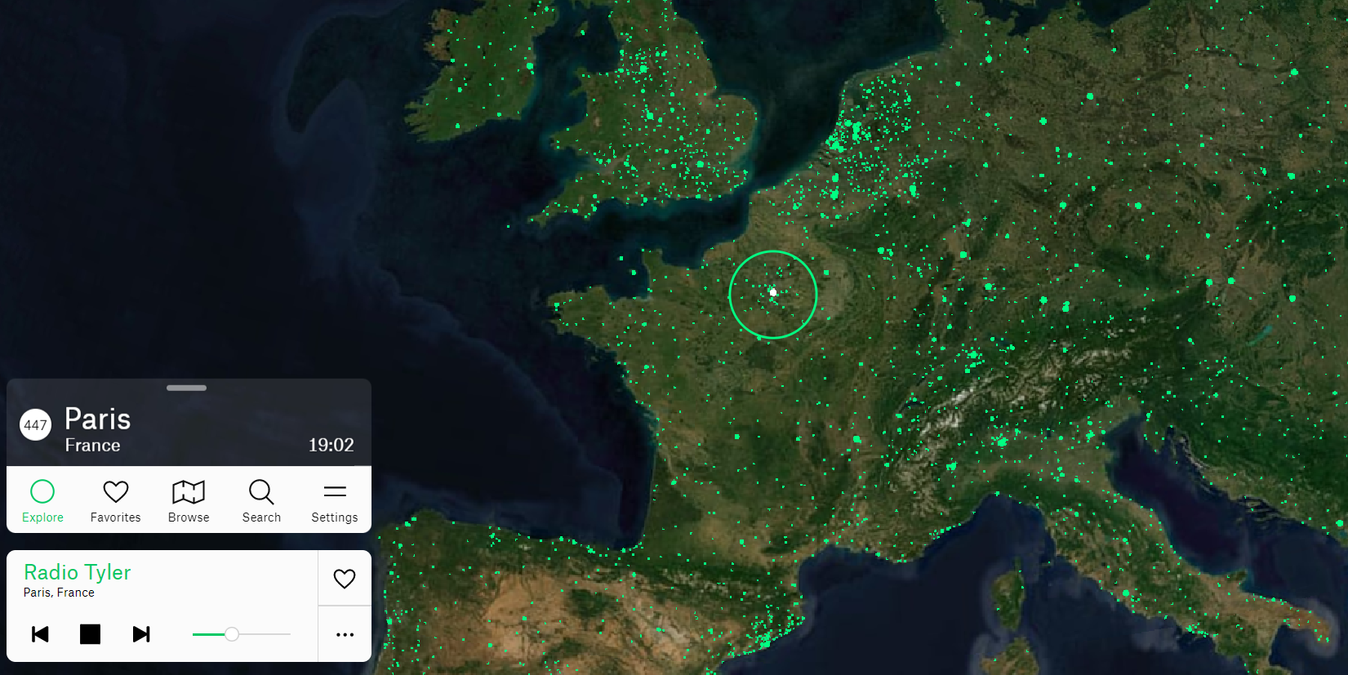
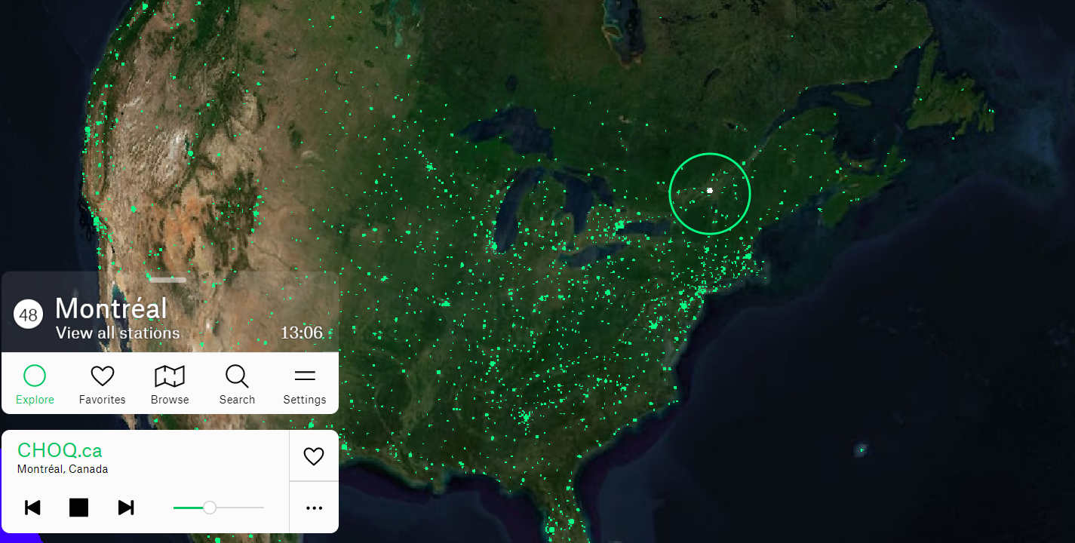
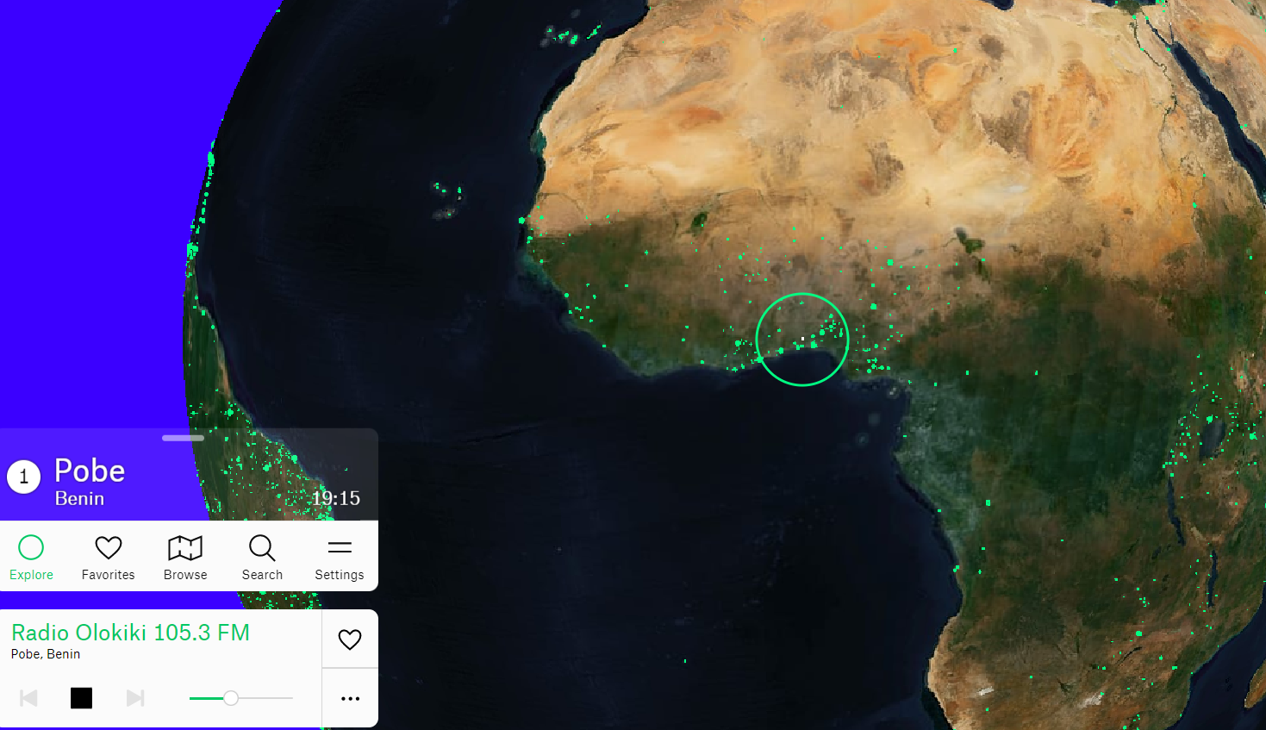
RADIO.GARDEN

Slide 15
RESEAUX SOCIAUX (INSTAGRAM)
INFO | LANGUE | VIDEOS
@lemondeafrique | @francaisavecpierre | @konbini
@m_magazine | @francais_vs_italiano | @brutofficiel
@franceinfo | @frenchacking | @franceculture
@franceinter | @frenchissimo_ | @clique
@hugodecrypte | @madameapaname | @ina
@lemondefr | @onparle.francais | @arte

Slide 16
VOS LOISIRS
Lecture
Cinéma
Séries télévisées
Vidéos
Podcasts
Bandes dessinées
Musique
Tandem

Slide 17
LEXIQUE ET GRAMMAIRE
https://www.larousse.fr/dictionnaires/francais-monolingue
https://www.larousse.fr/dictionnaires/francais-italien
https://context.reverso.net/traduzione/italiano-francese/
https://conjugaison.bescherelle.com/
https://www.linternaute.fr/dictionnaire/fr/
https://www.journaldunet.fr/business/dictionnaire-economique-et-financier/
https://apprendre.tv5monde.com/fr
https://www.francaisfacile.com/cours-francais.php

